Slide 1
Hệ thống định vị hỗ trợ cứu nạn trên biển sử dụng công nghệ truyền thông LoRa
TRƯỜNG ĐẠI HỌC CÔNG NGHỆ THÔNG TIN ĐHQG-HCM
KHOA KỸ THUẬT MÁY TÍNH
Giới thiệu đề tài Khóa luận tốt nghiệp
GVHD: TS. Trịnh Lê Huy
Thực hiện: Trần Hoàng Lộc, Nguyễn Phú Cường

Slide 2
Tổng quan đề tài

Slide 3
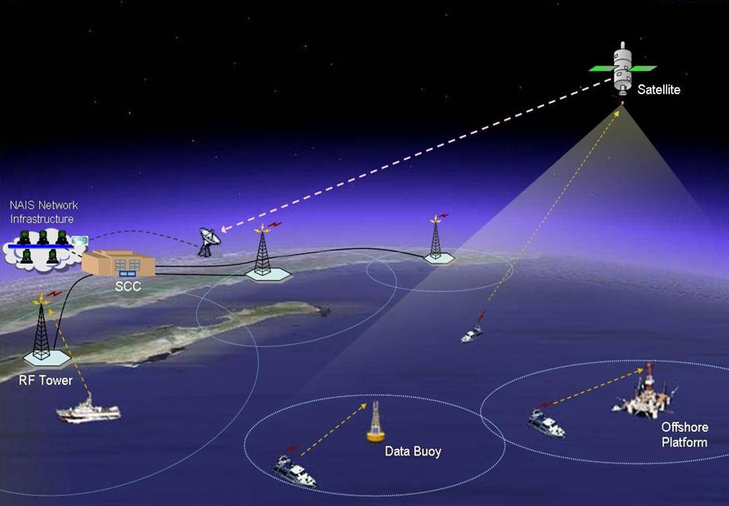
Tổng quan đề tài
AIS (Automatic Identification System) - sử dụng GPS để định vị tàu thuyền và được truyền tải qua tần số VHF quốc tế - AIS 1 và AIS 2 (161.975MHz and 162.025MHz)
“Fisher Friend” - định vị từng ngư dân một bằng một thiết bị GPS mang trực tiếp trên người ngư dân và truyền tín hiệu thông qua GSM

Slide 4
Tổng quan đề tài
Chuẩn giao tiếp mới đảm bảo:
Khoảng cách giao tiếp
Năng lượng tiêu thụ
Giá thành sản xuất
AIS (Automatic Identification System) - sử dụng GPS để định vị tàu thuyền và được truyền tải qua tần số VHF quốc tế - AIS 1 và AIS 2 (161.975MHz and 162.025MHz)
“Fisher Friend” - định vị từng ngư dân một bằng một thiết bị GPS mang trực tiếp trên người ngư dân và truyền tín hiệu thông qua GSM
“Thiết bị đeo hỗ trợ tìm kiếm người bị nạn sử dụng công nghệ truyền thông LoRa”

Slide 5
Mục tiêu đề tài

Slide 6
Mục tiêu đề tài
Xây dựng một hệ thống hoàn thiện - sử dụng công nghệ truyền thông LoRa - nhằm bảo vệ và cứu hộ ngư dân khi gặp nạn.
Khả năng định vị với độ chính xác cao và chính xác trên đơn vị từng người nên đảm bảo cứu hộ nhanh chóng và giảm thiểu thiệt hại.
Hệ thống tiết kiệm năng lượng tối đa phù hợp với môi trường và điều kiện thiếu thốn trên biển.
Bảo vệ an toàn cho ngư dân cũng là bảo vệ an toàn cho biên giới và lãnh thổ quốc gia.

Slide 7
Phương pháp thực hiện

Slide 8




Phương pháp thực hiện
iM88x + Quectel L70
3G/GSM
Raspberri Pi 3
Các thiết bị khác
Độ sai lệch vị trí < 10m
Thời gian sử dụng >= 7 ngày
Khoảng cách giao tiếp LOS >= 7km

Slide 9
3G/GSM
Raspberri Pi 3
Các thiết bị khác

Slide 10
Hệ thống định vị hỗ trợ cứu nạn trên biển sử dụng công nghệ truyền thông LoRa
TRƯỜNG ĐẠI HỌC CÔNG NGHỆ THÔNG TIN ĐHQG-HCM
KHOA KỸ THUẬT MÁY TÍNH
Báo cáo đăng ký Khóa luận tốt nghiệp
GVHD: TS. Trịnh Lê Huy
Thực hiện: Trần Hoàng Lộc, Nguyễn Phú Cường

